Slide 1
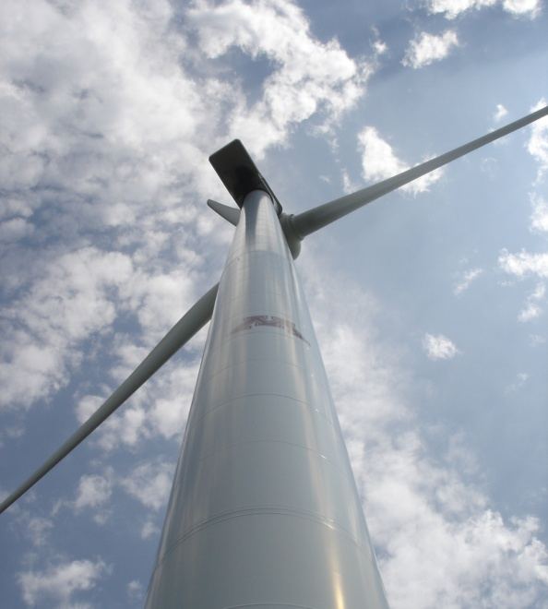
液压传动及控制（乙）
流体动力与机电系统国家重点实验室
2021.12.6

Slide 2
液压阀-电液伺服阀
电液伺服阀工作原理
常见结构形式
伺服阀特性分析
电液伺服阀的选用

Slide 3
电液伺服阀
电液伺服阀概述和分类
变电气信号为液压信号以实现流量或压力控制的转换装置；
控制灵活、精度高、快速性好、输出功率大的控制元件；
按输出和反馈液压参数不同，分为流量伺服阀和压力伺服阀
伺服放大器控制，伺服放大器是具有深度电流负反馈的电子放大器包括比较元件、电压放大元件和功率放大元件，比较元件至少要有控制和反馈两个输入端-闭环控制
单级、二级、多级（大流量应用）
典型电液伺服阀组成：
电-机械转换器 伺服放大器输入电流转换为力矩或力，进而转化为弹簧支承下阀的运动部件的角位移或直线位移，以控制阀口通流面积大小
动铁式 动圈式 压电陶瓷
液压控制阀 最常见：喷嘴挡板先导阀控制的功率级滑阀式主阀
反馈机构 力反馈 阀芯位移直接反馈 流量反馈 压力反馈 动压反馈等

Slide 4
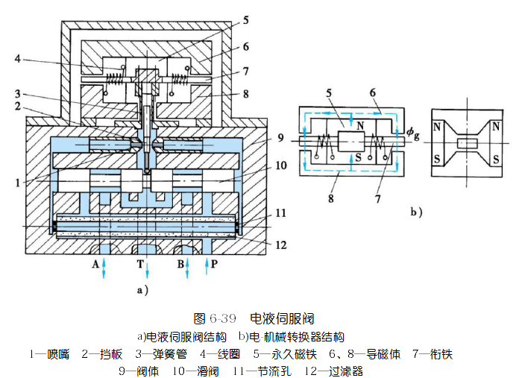
电液伺服阀
电液比例阀工作原理
电-机械转换器
动铁式
液压控制阀
双喷嘴挡板先导阀控制的功率级滑阀式主阀
反馈机构
力反馈
喷嘴-挡板阀和滑阀组成的力反馈电液伺服阀
滑阀移动带动挡板下端球头一起移动，从而在衔铁挡板组件上产生力矩，形成力反馈。稳态时衔铁挡板组件在驱动电磁力矩、弹簧管的弹性反力矩、喷嘴液动力产生的力矩、阀芯位移产生的反馈力矩作用下保持平衡。输入电流越大，电磁力矩越大，阀芯位移即阀口通流面积也越大，在一定阀口压差（7MPa）下,阀流量近似于输入电流成正比。

Slide 5
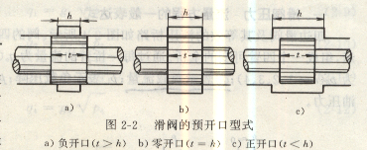
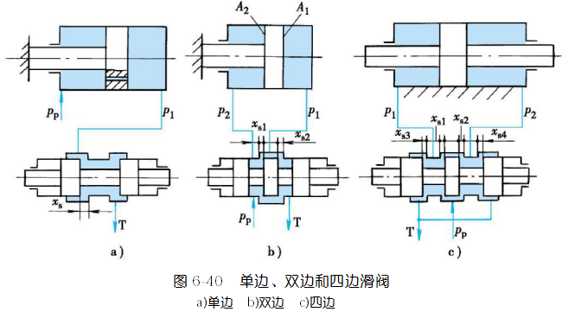
电液伺服阀
电液伺服阀常用液压控制元件结构形式
滑阀
按滑阀控制边数（其控制作用阀口数）划分
四边滑阀：负预开口、零开口、正预开口
双边滑阀
单边滑阀
图 滑阀预开口形式
a)负开口t>h
b)零开口t=h
c)正开口t<h
图 a) 单边 b)双边 c)四边
转阀

Slide 6
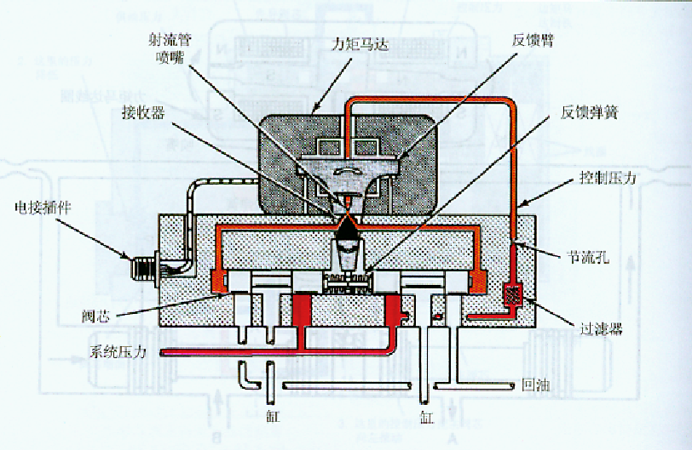
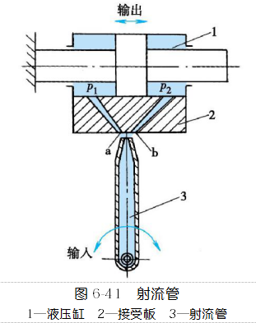
电液伺服阀
电液伺服阀常用液压控制元件结构形式
射流管
主要由射流管和接收器组成
特点：
抗污染能力强
压力恢复系数和流量恢复系数高
其特性不易预测，主要靠实验测得
当油液粘性变化时对特性影响较大，低温特性较差
射流管的惯性较大
零位泄漏量大
1-液压缸 2-接受板 3-射流管
图 射流管装置的工作原理

Slide 7
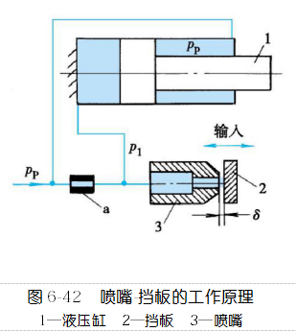
电液伺服阀
电液伺服阀常用液压控制元件结构形式
喷嘴-挡板
优点：
结构简单
运动部分惯量小、位移小、反应快
精度和灵敏度高
加工要求不高，没有径向不平衡力
工作可靠
缺点：
无功损耗大
喷嘴挡板件距离很小时抗污染能力差
缺点
常用作多级放大元件中第一级（前置级）控制

Slide 8
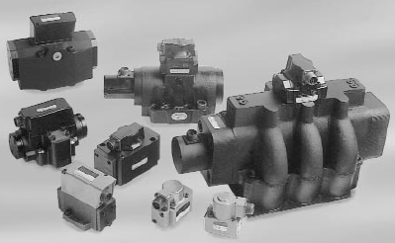
电液伺服阀
电液伺服阀的特性分析
静态特性
伺服阀流量压力特性
流量特性
压力特性
内泄漏特性
主要参数
控制流量
额定流量
流量增益
空载流量
内泄漏
负载压降
阀压降
线性度
对称度
滞环
遮盖度
压力增益
零位
零偏
零漂
频率响应
动态特性
频率特性

Slide 9
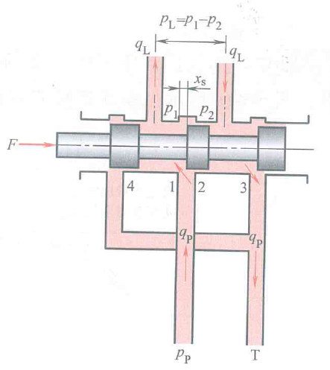
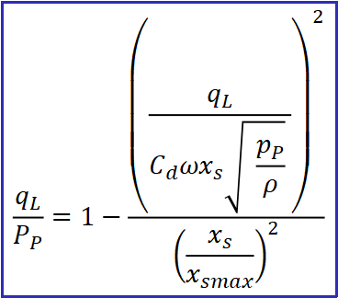


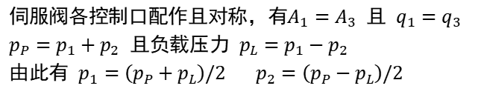
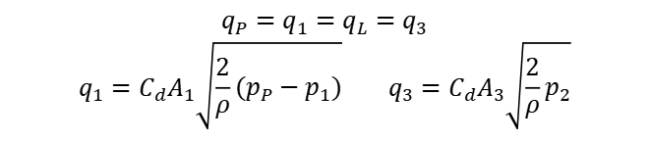
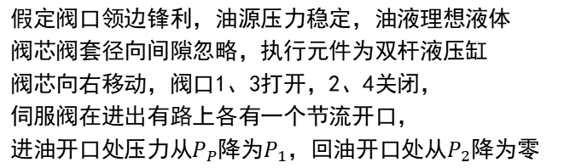
电液伺服阀
电液伺服阀的特性分析
静态特性
伺服阀流量-压力特性 $q_{L}$--$P_{L}$
假定阀口领边锋利，油源压力稳定，油液理想液体
阀芯阀套径向间隙忽略，执行元件为双杆液压缸
阀芯向右移动，阀口1、3打开，2、4关闭，
伺服阀在进出有路上各有一个节流开口，
进油开口处压力从$P_{P}降$为$P_{1}$，回油开口处从$P_{2}$降为零
$$q_{P}=q_{1}=q_{L}=q_{3}$$
$$q_{1}=C_{d}A_{1}\sqrt{\frac{2}{ρ}(p_{P}−p_{1})} q_{3}=C_{d}A_{3}\sqrt{\frac{2}{ρ}p_{2}}$$
伺服阀各控制口配作且对称，有$A_{1}=A_{3}$ 且 $q_{1}=q_{3}$
$p_{P}=p_{1}+p_{2}$ 且负载压力 $p_{L}=p_{1}−p_{2}$
由此有 $p_{1}=\left(p_{P}+p_{L}\right)/2$ $p_{2}=\left(p_{P}−p_{L}\right)/2$
$$\frac{q_{L}}{P_{P}}=1−\frac{{\left(\frac{q_{L}}{C_{d}ωx_{s}\sqrt{ \frac{p_{P}}{ρ}} }\right)}^{2}}{{\left(\frac{x_{s}}{x_{smax}}\right)}^{2}}$$
图 零开口伺服阀计算简图
$q_{L}=C_{d}A_{1}\sqrt{\frac{2}{ρ}(\frac{p_{P}−p_{L}}{2})}$=$C_{d}ωx_{s}\sqrt{ \frac{p_{P}−p_{L}}{ρ}}$
同乘$x_{smax}$平方后化成量纲为一公式
抛物线方程

Slide 10
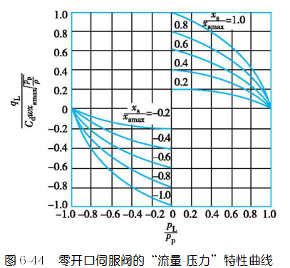
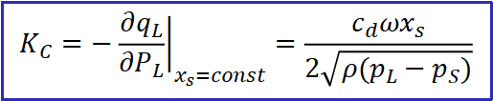
电液伺服阀
电液伺服阀的特性分析
静态特性
伺服阀流量-压力特性 $q_{L}$--$P_{L}$
定义：负载下阀芯做某一位移通过阀口流量与负载压力间关系
意义：表述稳态时输入电流、负载流浪和负载压降之间函数关系
确定伺服阀类型，估计伺服阀规格，以便所要求的负载流量和负载压力匹配
输入电流为一定值时，
不同负载压力下输出负载流量
阀的流量-压力系数
$$K_{C}={\left.−\frac{∂q_{L}}{∂P_{L}}\right|}_{x_{s}=const}=\frac{c_{d}ωx_{s}}{2\sqrt{ρ(p_{L}−p_{S})}}$$
流量控制伺服阀功率滑阀位移与输入电流近似成比例，负载流量特性曲线形状与功率滑阀压力流量特性曲线形状近似相同
图 零开口伺服阀流量-压力特性曲线

Slide 11
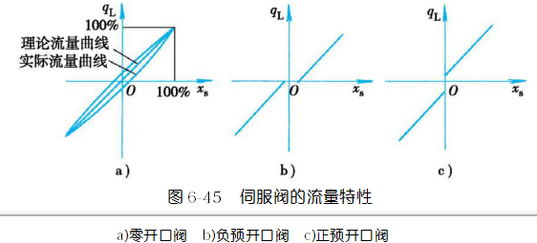
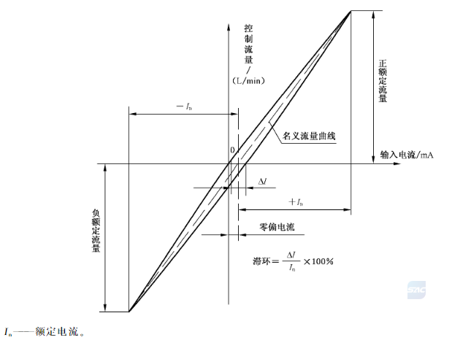
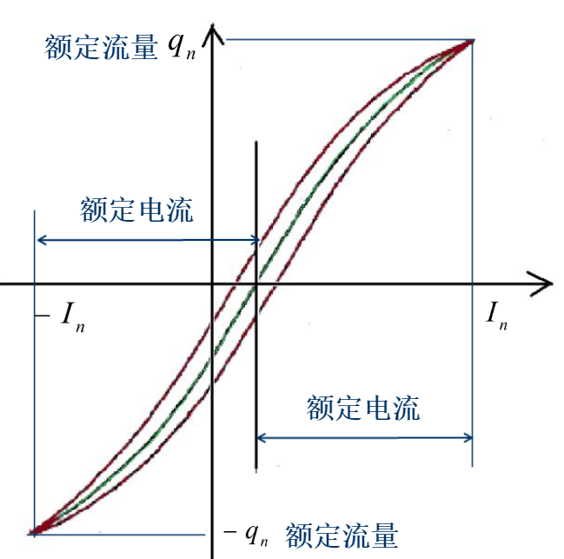
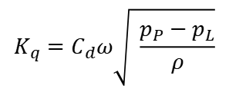
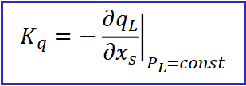
电液伺服阀
电液伺服阀的特性分析
静态特性
流量特性
流量增益（流量放大系数）
$$K_{q}={\left.−\frac{∂q_{L}}{∂x_{s}}\right|}_{P_{L}=const}$$
$$K_{q}=C_{d}ω\sqrt{ \frac{p_{P}−p_{L}}{ρ}}$$
→滞环
→零偏
→阀额定电流
→额定流量值
输出流量与出入电流呈回环的函数曲线
流量曲线的中点轨迹：
当滞环很小时，流量曲线一侧为名义流量曲线

Slide 12
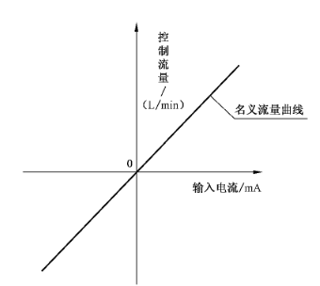
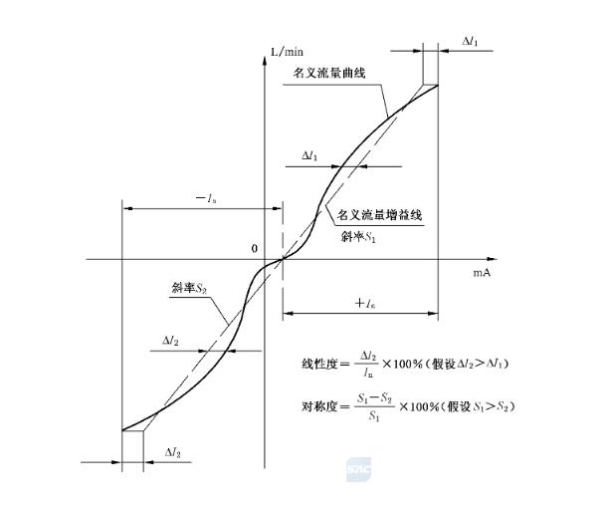
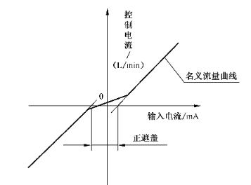
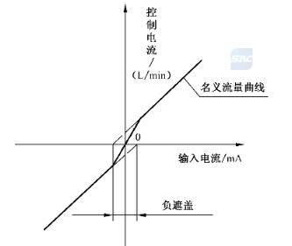
电液伺服阀
电液伺服阀的特性分析
零遮盖
静态特性
流量特性
→线性度→对称度
正遮盖
负遮盖

Slide 13
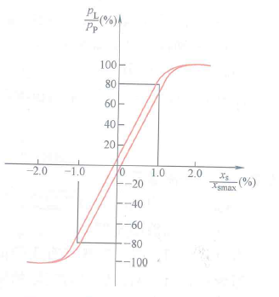
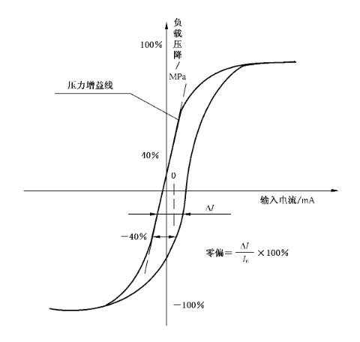


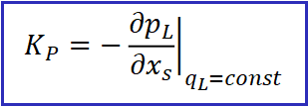
电液伺服阀
电液伺服阀的特性分析
静态特性
压力特性
压力增益（压力放大系数）
定义：输出流量为零（即将两负载口关闭）负载压降与输入控制信号呈回环状的函数
影响伺服系统的承载能力和系统刚度
$$K_{P}={\left.−\frac{∂p_{L}}{∂x_{s}}\right|}_{q_{L}=const}$$
$$K_{p}=\frac{K_{q}}{K_{c}}$$
$$K_{p}=\frac{2(p_{P}−p_{L})}{x_{s}}$$
→压力增益
最大负载压降±40%之间负载压降对输入电流曲线的平均斜率
图 伺服阀压力特性曲线

Slide 14
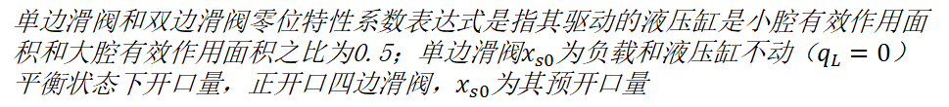
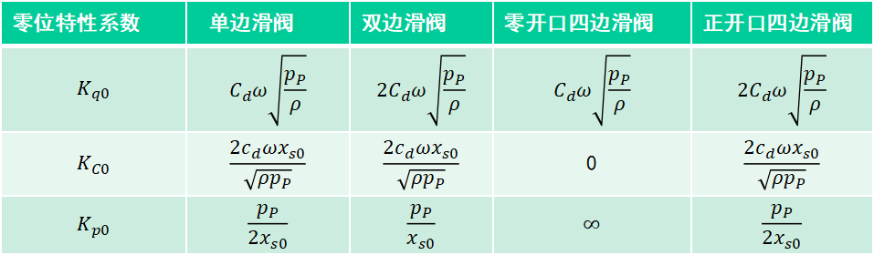
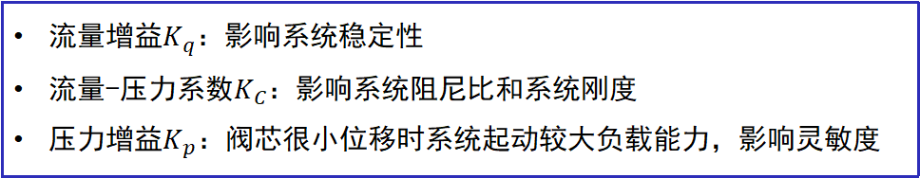
电液伺服阀
电液伺服阀的特性分析
液压伺服阀特性系数
流量增益$K_{q}：$影响系统稳定性
流量-压力系数$K_{C}$：影响系统阻尼比和系统刚度
压力增益$K_{p}$：阀芯很小位移时系统起动较大负载能力，影响灵敏度
阀在原点附近的特性系数为零位特性系数
表 几种常用液压伺服阀的零位特性系数
零位特性系数 | 单边滑阀 | 双边滑阀 | 零开口四边滑阀 | 正开口四边滑阀
$$K_{q0}$$ | $$C_{d}ω\sqrt{\frac{p_{P}}{ρ}}$$ | $${2C}_{d}ω\sqrt{\frac{p_{P}}{ρ}}$$ | $$C_{d}ω\sqrt{\frac{p_{P}}{ρ}}$$ | $${2C}_{d}ω\sqrt{\frac{p_{P}}{ρ}}$$
$$K_{C0}$$ | $$\frac{2c_{d}ωx_{s0}}{\sqrt{ρp_{P}}}$$ | $$\frac{2c_{d}ωx_{s0}}{\sqrt{ρp_{P}}}$$ | 0 | $$\frac{2c_{d}ωx_{s0}}{\sqrt{ρp_{P}}}$$
$$K_{p0}$$ | $$\frac{p_{P}}{2x_{s0}}$$ | $$\frac{p_{P}}{x_{s0}}$$ | $$∞$$ | $$\frac{p_{P}}{2x_{s0}}$$
单边滑阀和双边滑阀零位特性系数表达式是指其驱动的液压缸是小腔有效作用面积和大腔有效作用面积之比为0.5；单边滑阀$x_{s0}$为负载和液压缸不动（$q_{L}=0$）平衡状态下开口量，正开口四边滑阀，$x_{s0}$为其预开口量

Slide 15
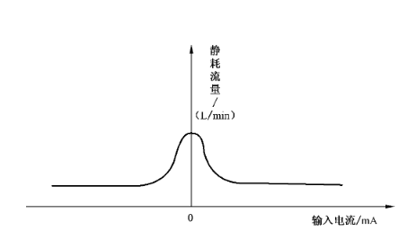
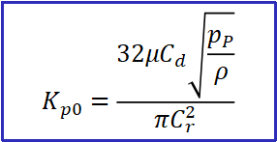

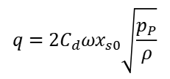


电液伺服阀
电液伺服阀的特性分析
零开口滑阀，中位径向缝隙泄漏量
静态特性
内泄漏特性
$$q=\frac{πωc_{r}^{3}}{32μ}p_{P}$$
定义：输出流量为零，回油口流出的内泄漏量
也叫静耗流量
特点：随输入电流变化，零位时最大
作用：衡量新阀制造质量，反映旧阀磨损情况、
$ω$-阀的面积梯度；$C_{r}$-阀芯和阀孔间半径向间隙
$μ$-油液的动力粘度；$p_{P}$-供油压力
正开口滑阀，中位泄漏量
$$q=2C_{d}ωx_{s0}\sqrt{\frac{p_{P}}{ρ}}$$
两级伺服阀泄漏流量由先导级的泄漏流量和功率级泄漏流量组成
$C_{d}$-流量系数；$x_{s0}$-阀中位时预开口量；$ρ$-油液密度
实际零开口四边滑阀
零位流量-压力系数
先导级泄漏流量
功率级泄漏流量
$$K_{C0}=\frac{πωC_{r}^{2}}{32μ}$$
影响阀响应速度
增大重叠，会产生死区
易造成滞环和分辨率增大
零位压力放大系数
$$K_{p0}=\frac{32μC_{d}\sqrt{\frac{p_{P}}{ρ}}}{πC_{r}^{2}}$$
阀的内泄漏特性曲线

Slide 16
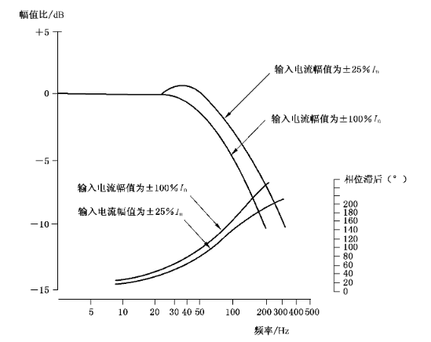
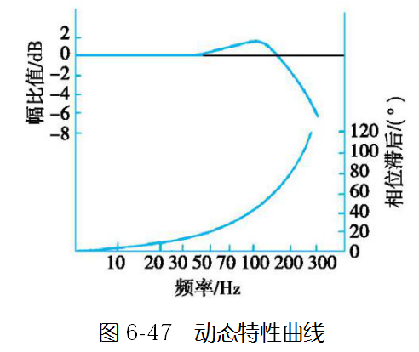
电液伺服阀
电液伺服阀的特性分析
动态特性
频率特性
频宽：幅值比为-3dB和相位差为-90°时所对应的频率
频宽是衡量伺服阀动态特性的重要参数
伺服阀动态特性曲线

Slide 17
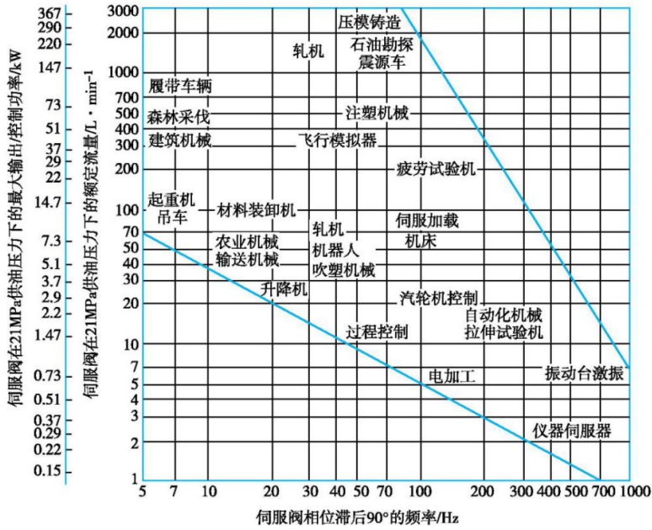
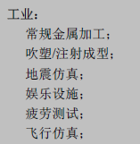
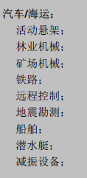
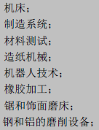
电液伺服阀
电液伺服阀的选用
伺服阀控制精度高，响应速度快
工业设备、航天航空、军事装备广泛应用
实现电液位置、速度、加速度和力控制
依传递功率和动态指标要求（以-90°时相频宽标识）应用伺服阀

Slide 18
液压阀-电液比例阀和数字阀
电液比例阀工作原理
比例阀结构
比例阀特性分析
比例阀的选用
数字阀的结构和特性

Slide 19
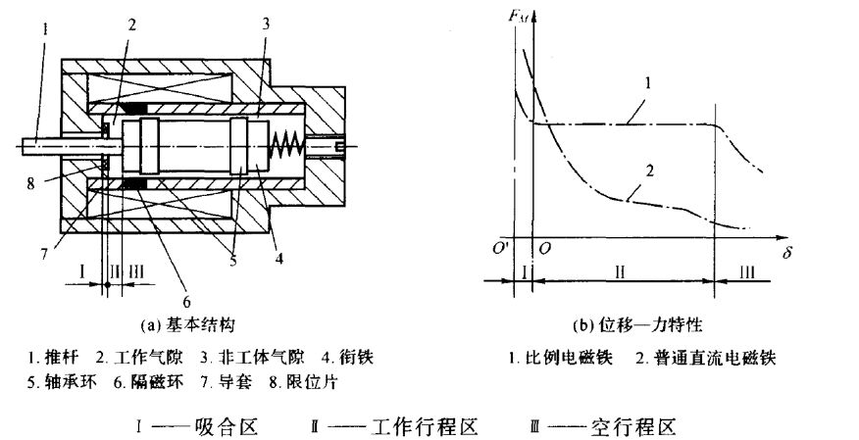
电液比例阀
比例阀的结构
电-机械转换器 比例电磁铁
水平的位移力特性：比例电磁铁有效工作行程内，线圈电流一定，输出力保持恒定。
稳态电流-力特性具有良好的线性度、较小的死区及滞回
阶跃响应快、频响高
图 耐高压直流比例电磁铁结构及特性

Slide 20
电液比例阀
电液比例阀概述和分类
按输入的电信号连续成比例地对油液的压力、流量、方向进行控制
制造成本、抗污染等方面优于电液伺服阀。
按控制功能分类
电液比例压力阀
电液比例流量阀
电液比例方向阀
电液比例复合阀（比例压力流量阀）
按液压放大级分类 直动式和先导式
按阀内级间参数反馈分类 带反馈型和不带反馈型
流量反馈
位移反馈
力反馈
位移电反馈、流量电反馈

